Slide 2
3’
5’
C
G
G
C
5’
3’

Slide 3
3’
5’
me
G
C
C
G
me
5’
3’

Slide 4
H
H
H
H
N
N
H
H
C
C
H
C
H
C
N
C
N
5mC
C
C
C
C
C
H
N
H
N
O
O

Slide 5
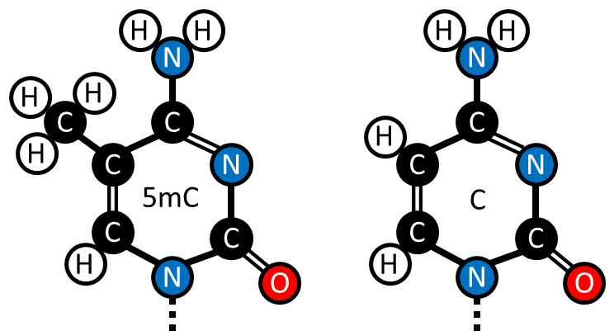

Slide 6
3’
3’
5’
me
5’
G
C
C
G
C
G
G
C
me
5’
5’
3’
3’

Slide 7
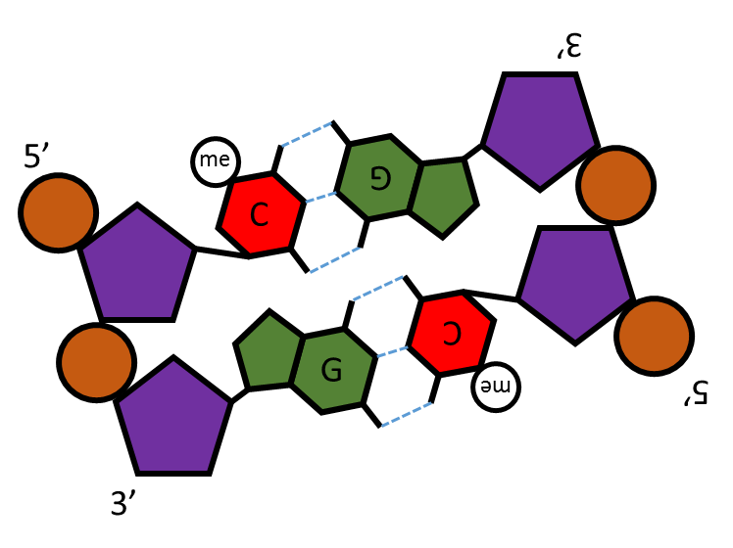
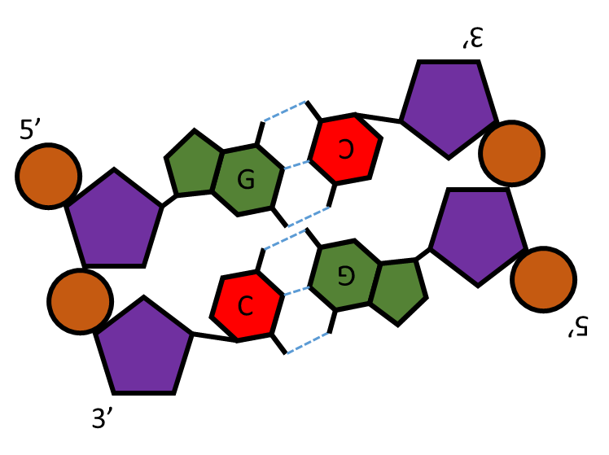
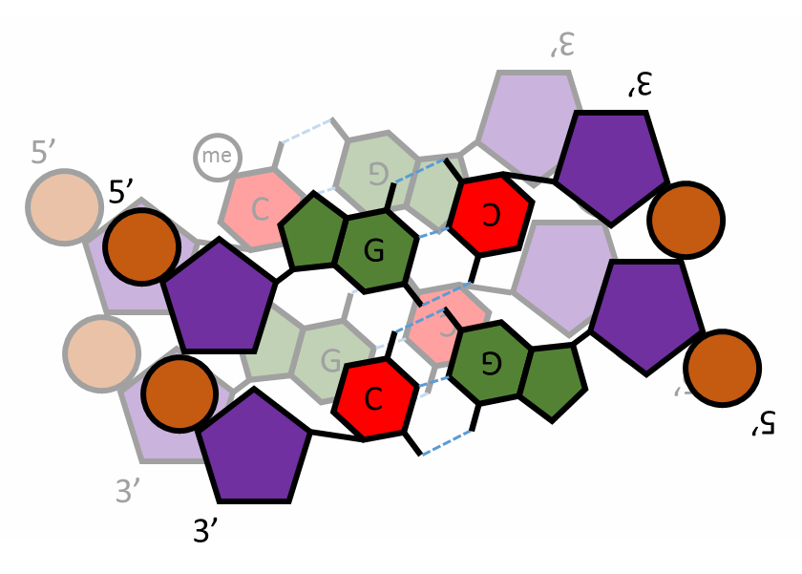
5’-CpG(5me)-3’
5’-GpC-3’

